Slide 1


第七节
第九章
方向导数与梯度
一、方向导数
二、梯度
三、物理意义

Slide 2


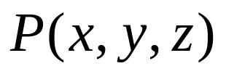



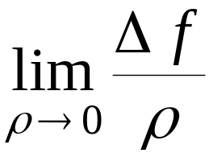

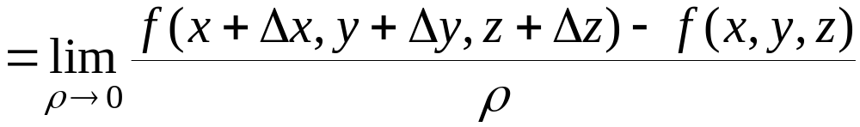
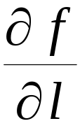

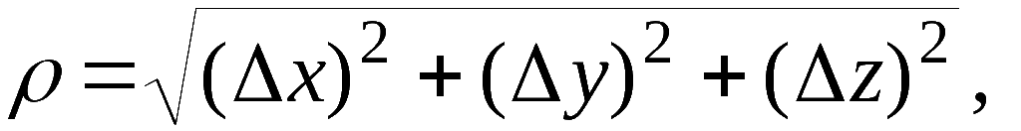
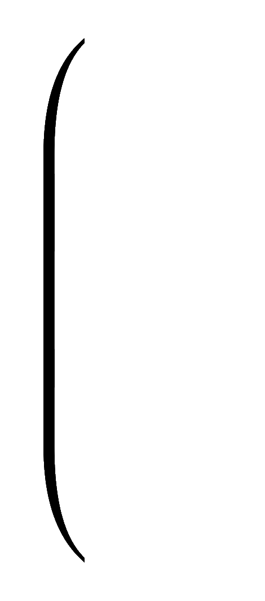
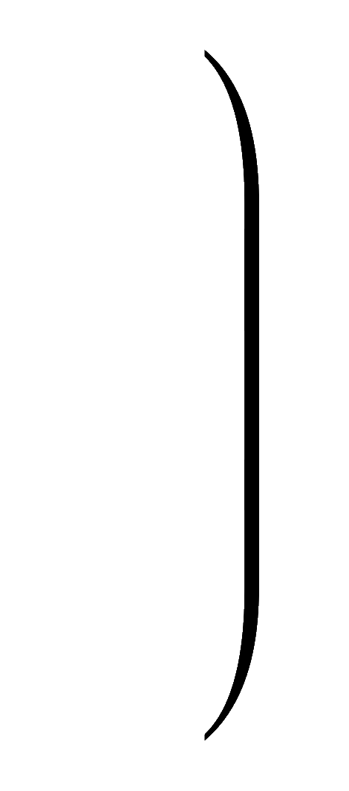
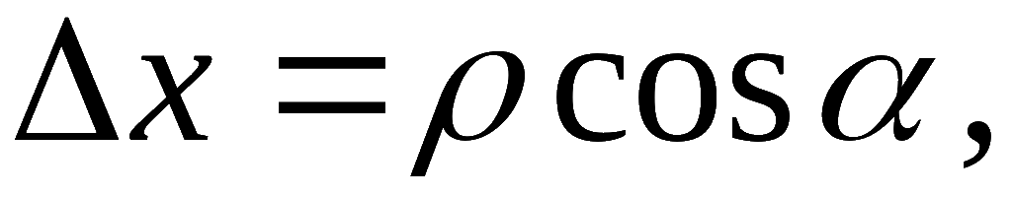
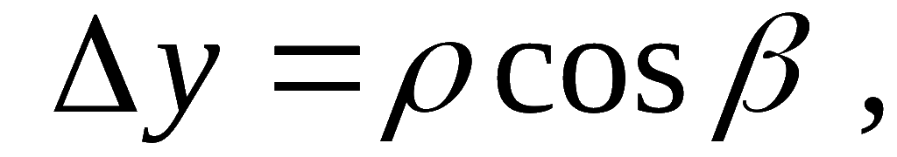
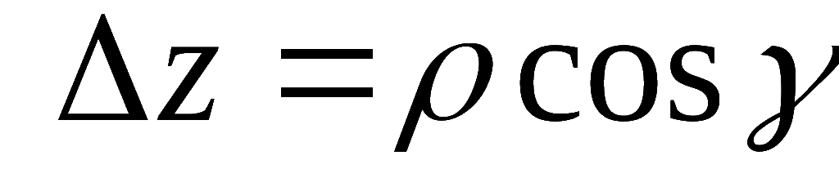
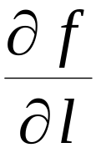
一、方向导数
定义: 若函数
在点
处
沿方向 l (方向角为
) 存在下列极限:
记作
则称
为函数在点 P 处沿方向 l 的方向导数.

Slide 3
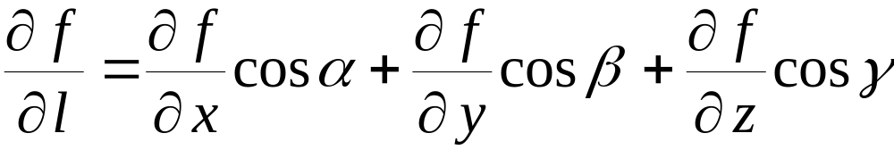

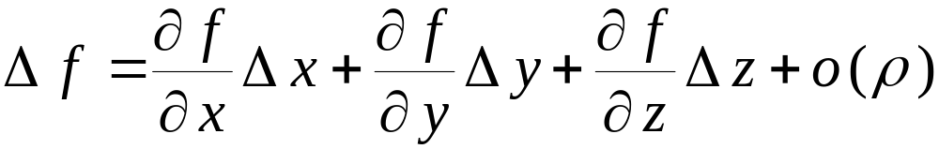
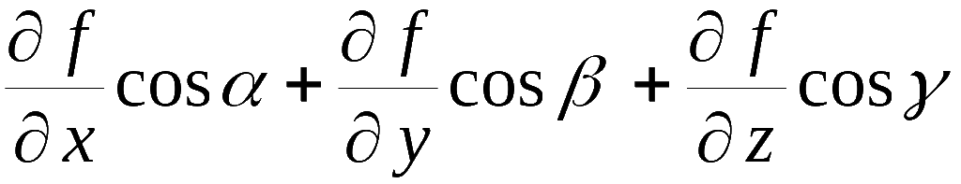

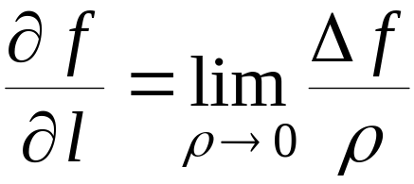
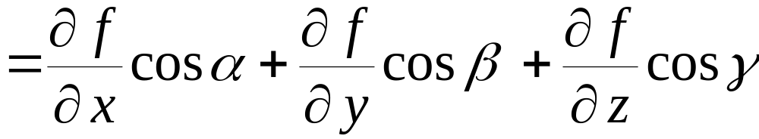
定理:
则函数在该点沿任意方向 l 的方向导数存在 ,
且有
证明: 由函数
在点 P 可微 ,
得
故

Slide 4



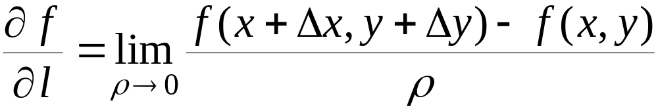

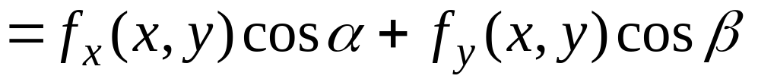


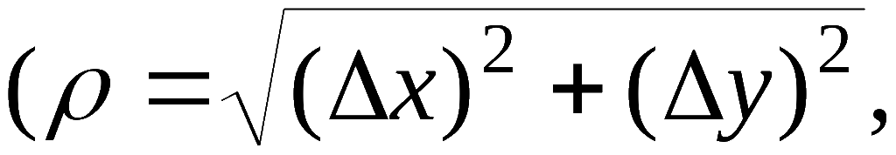
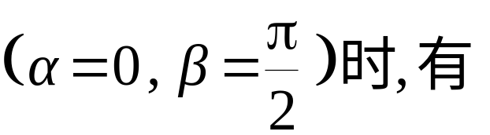
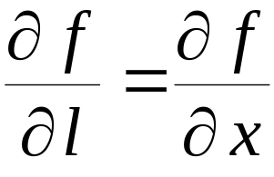
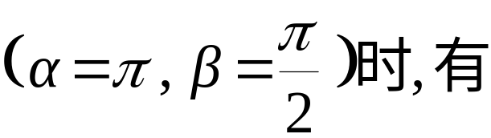
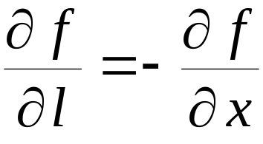
对于二元函数
向角
为α, β ) 的方向导数为
特别:
• 当 l 与 x 轴同向
• 当 l 与 x 轴反向

Slide 5
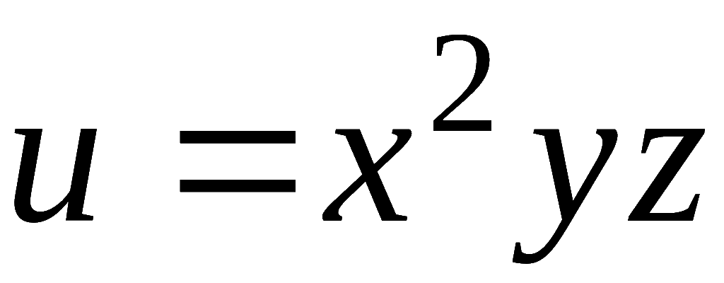
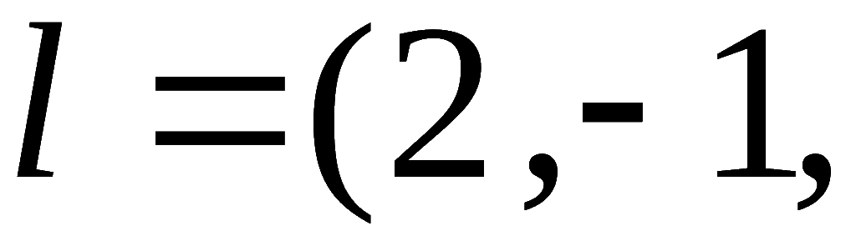
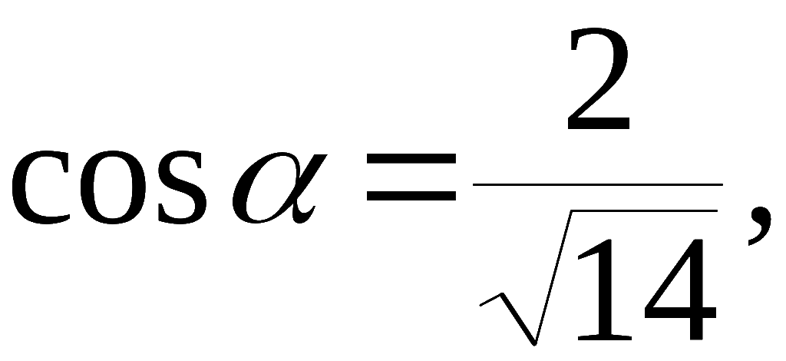
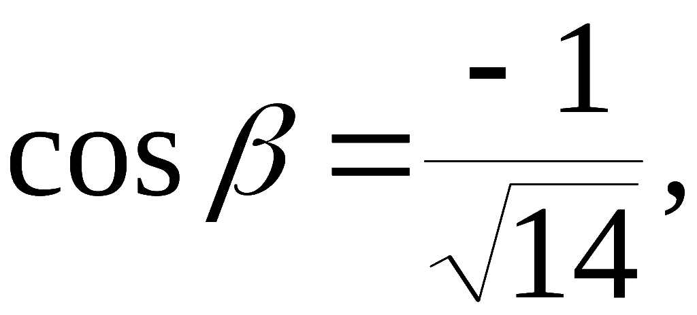
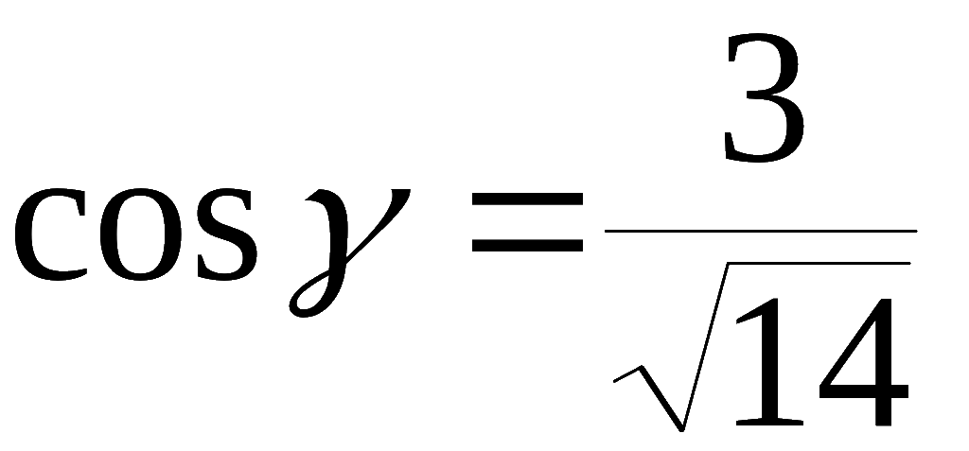
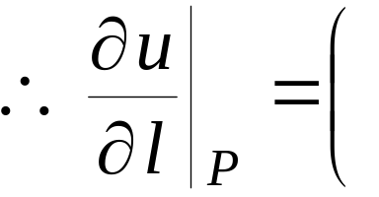
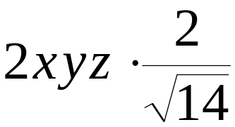
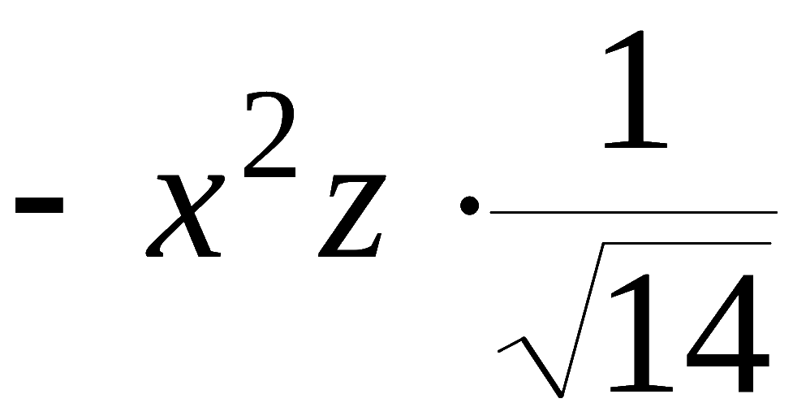
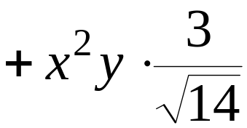
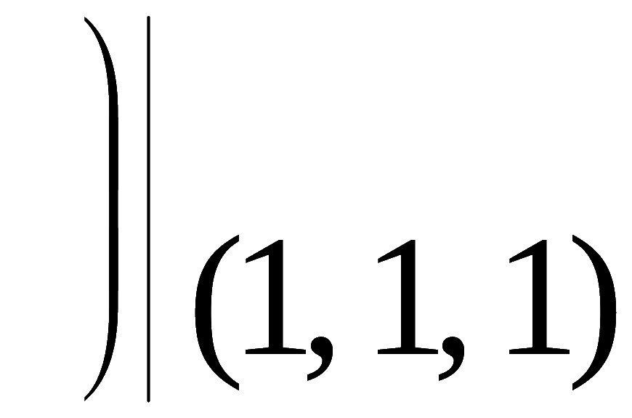
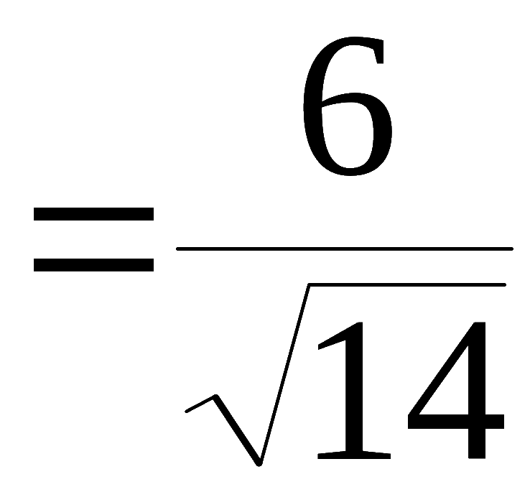
例1. 求函数
在点 P(1, 1, 1) 沿向量
3) 的方向导数 .
解: 向量 l 的方向余弦为

Slide 6
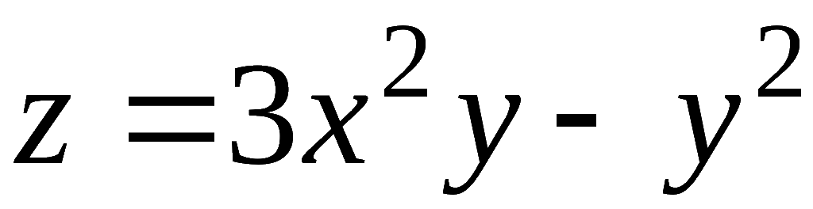
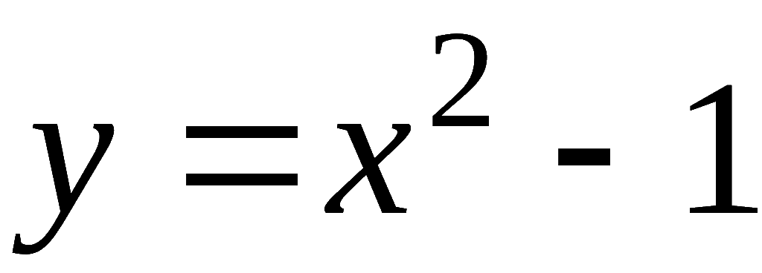


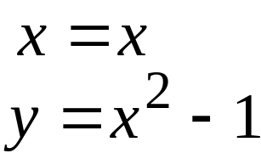





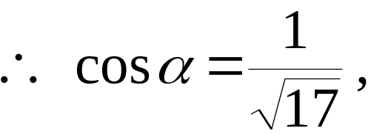
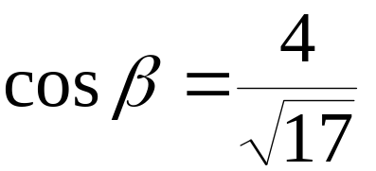
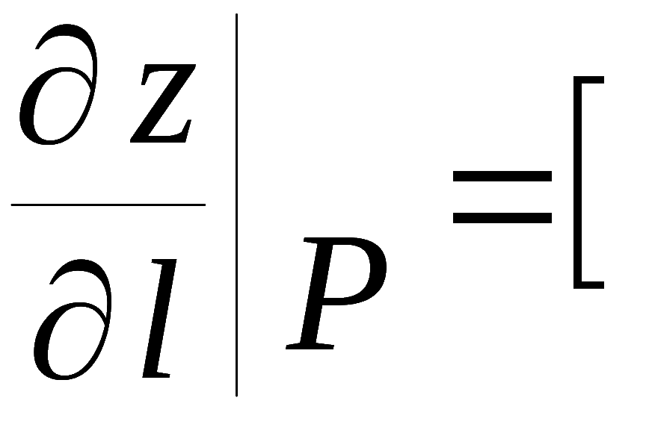
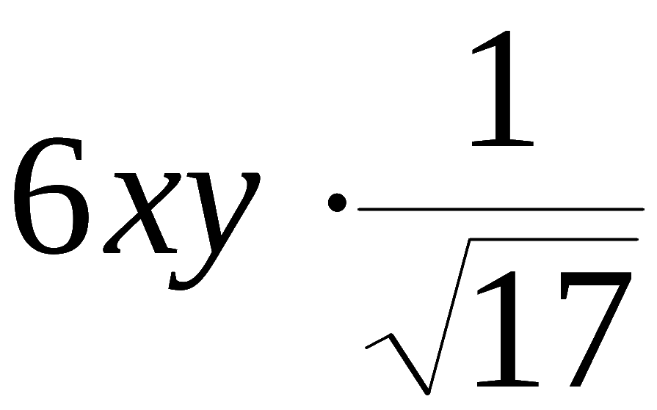
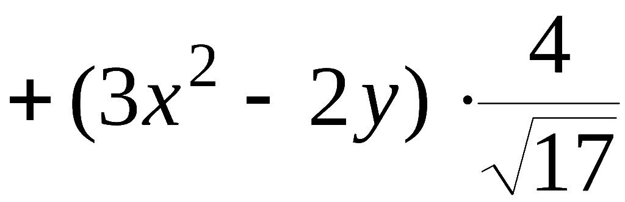
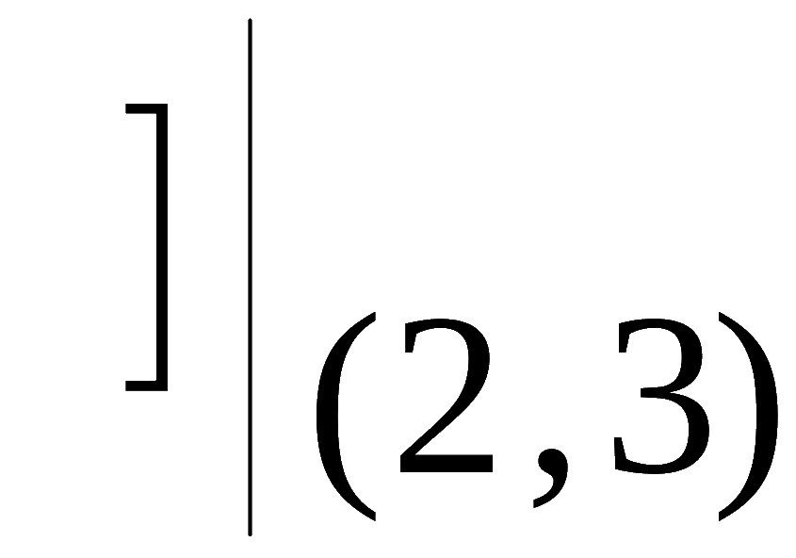
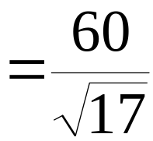
例2. 求函数
在点P(2, 3)沿曲线
朝 x 增大方向的方向导数.
解: 将已知曲线用参数方程表示为
它在点 P 的切向量为

Slide 7
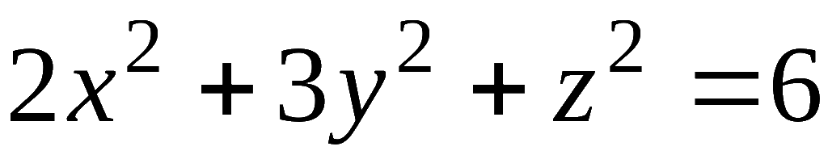

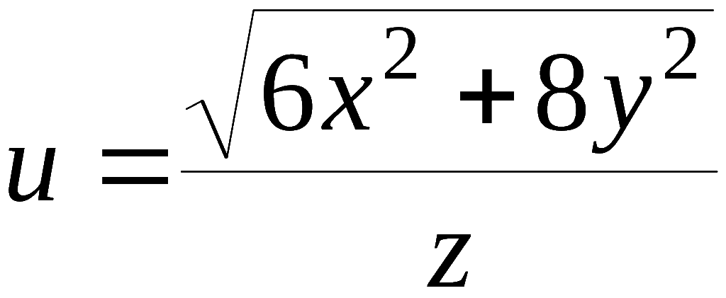



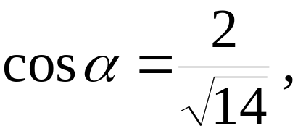
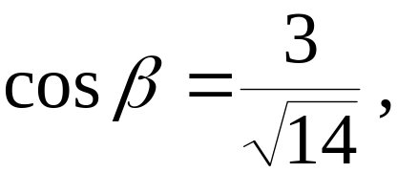
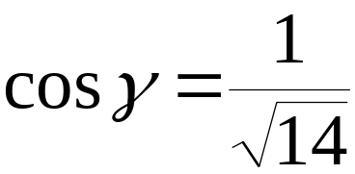
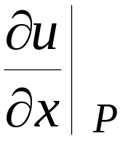







例3. 设
是曲面
在点 P(1, 1, 1 )处
指向外侧的法向量,
求函数
在点P 处沿
方向
的方向导数.
解:
方向余弦为
而
同理得

Slide 8









二、梯度
方向导数公式
令向量
方向导数取最大值：
方向：f 变化率最大的方向
这说明
模 : f 的最大变化率之值

Slide 9










1. 定义
向量
称为函数 f (P) 在点 P 处的梯度
(gradient),
记作
即
其中
称为向量微分算子或Nabla算子.
二元函数
在点
处的梯度
说明: 函数的方向导数为梯度在该方向上的投影:
( 为方向l 上的单位向量)

Slide 10











2. 梯度的几何意义
称为函数 f 的等值线或等高线 .
举例
则L*上点P 处的法向量为
函数在一点的梯度垂直于该点等值线,
指向函数增大的方向.

Slide 11





等高线图举例
等高线图
这是利用数学软件Mathematica
绘制的曲面及其等高线图, 带
阴影的等高线图中, 亮度越大
对应曲面上点的位置越高
带阴影的等高线图

Slide 12








例4. 设函数
求等值面
在点 P(1,1,1) 处的切平面方程.
(2) 求函数 f 在点 P (1,1,1) 沿增加最快方向的方向导数.
解: (1) 点P处切平面的法向量为
故所求切平面方程为
即
(2) 函数 f 在点P处增加最快的方向为
注意:
对三元函数,
与
垂直的方向
有无穷多
沿此方向的方向导数为
思考: f 在点P处沿什么方向变化率为0 ?

Slide 13









3. 梯度的基本运算公式

Slide 14



















例5.
处矢径 r 的模 ,
试证
证:

Slide 15




三、物理意义
数量场 (数性函数)
函数
如: 温度场, 电势场等
场
(物理量的分布)
向量场(矢性函数)
如: 力场,速度场等
可微函数
梯度场
( 势 )
(向量场)
定义——若向量场 是某个数量函数 的梯度，
则称 是 的一个势函数，并称 为势场。
注意: 任意一个向量场不一定是梯度场.

Slide 16









内容小结
1. 方向导数
• 三元函数
在点
沿方向 l (方向角
的方向导数为
• 二元函数
在点
沿方向 l (方向角为
的方向导数为

Slide 17


2. 梯度
• 三元函数
在点
处的梯度为
• 二元函数
在点
处的梯度为
方向: f 变化率最大的方向
• 梯度的特点
模: f 的最大变化率之值
3. 关系
• 可微
方向导数存在
偏导数存在
•
梯度在方向 l 上的投影.

Slide 18



练习
P131 题 16
提示:
作业
P107 2，6，8，10
第八节

Slide 19











备用题 1.
函数
在点
处的梯度
(1992 考研)
解:
则
注意 x , y , z 具有轮换对称性

Slide 20



















2. 函数
在点A( 1 , 0 , 1) 处沿点A
指向 B( 3, －2 , 2) 方向的方向导数是 .
(1996考研)
提示:
其单位向量为

